Slide 1

An Introduction to Database System
7.1 数据库设计概述

Slide 2
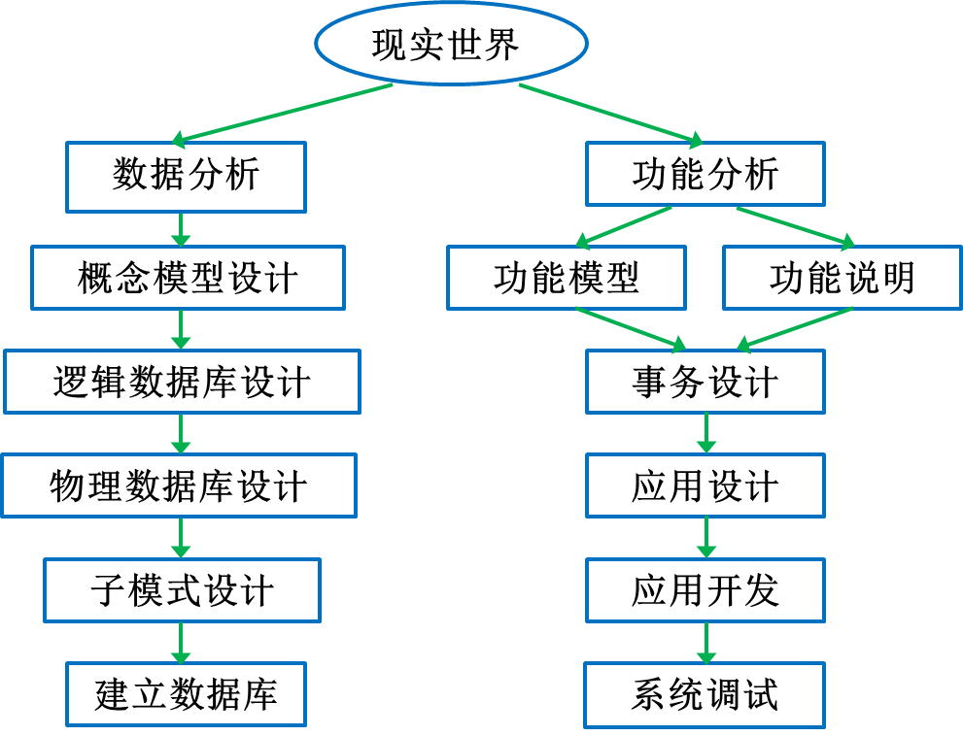
§本节知识框架
广义地讲，是数据库及其应用系统的设计，即设计整个数据库应用系统
数据库设计是指对于一个给定的应用环境，构造（设计）优化的数据库逻辑模式和物理结构，并据此建立数据库及其应用系统，使之能够有效地存储和管理数据，满足各种用户的应用需求，包括信息管理要求和数据操作要求。
数
据
库
设
计
狭义地讲，是设计数据库本身，即设计数据库的各级模式并建立数据库
是数据库应用系统设计的一部分
高效率的运行环境
数据库数据的存取效率高
数据库存储空间的利用率高
数据库系统运行管理的效率高
数据库设计 应用系统设计

Slide 3
§本节知识框架
数据库设计的特点
数
据
库
设
计
数据库设计方法
数据库设计的基本步骤
数据库设计过程中的各级模式

Slide 4
7.1.1
数据库设计的特点
数据库设计、实施到运行和维护的全过程
数据库建设的基本规律
三分技术，七分管理，十二分基础数据
管理
数据库建设项目管理
企业（即应用部门）的业务管理
基础数据
数据的收集、整理、组织和不断更新

Slide 5
7.1.1
数据库设计的特点
结构（数据）设计和行为（处理）设计相结合
将数据库结构设计和数据处理设计密切结合
传统的软件工程：重行为设计
忽视对应用中数据语义的分析和抽象，只要有可能就尽量推迟数据结构设计的决策
早期的数据库设计：重结构设计
致力于数据模型和数据库建模方法研究，忽视了行为设计对结构设计的影响
结构与行为分离的设计
结构与行为分离的设计

Slide 6
7.1.2
数据库设计方法
数据库设计人员应具备多方面的知识和技术
计算机的基础知识
软件工程的原理和方法
程序设计的方法和技巧
数据库的基本知识
数据库设计技术
应用领域的知识

Slide 7
7.1.2
数据库设计方法
手工试凑法
设计质量与设计人员的经验和水平有直接关系
缺乏科学理论和工程方法的支持，工程的质量难以保证
数据库运行一段时间后常常又不同程度地发现各种问题，增加了维护代价
数据库设计典型方法
新奥尔良（New Orleans）方法
基于E-R模型的数据库设计方法
3NF（第三范式）的设计方法
面向对象的数据库设计方法
统一建模语言（UML）方法

Slide 8
7.1.3
数据库设计的基本步骤
数据库设计分6个阶段
需求分析
概念结构设计
逻辑结构设计
物理结构设计
数据库实施
数据库运行和维护
需求分析
概念结构设计
逻辑结构设计
物理结构设计
数据库实施
数据库运行和维护
需求分析
概念结构设计
逻辑结构设计
物理结构设计
数据库实施
数据库运行和维护
需求分析
概念结构设计
逻辑结构设计
物理结构设计
数据库实施
数据库运行和维护
需求分析
概念结构设计
逻辑结构设计
物理结构设计
数据库实施
数据库运行和维护
需求分析
概念结构设计
逻辑结构设计
物理结构设计
数据库实施
数据库运行和维护
需求分析
概念结构设计
逻辑结构设计
物理结构设计
数据库实施
数据库运行和维护
需求分析
概念结构设计
逻辑结构设计
物理结构设计
数据库实施
数据库运行和维护
需求分析
概念结构设计
逻辑结构设计
物理结构设计
数据库实施
数据库运行和维护
是否做得充分与准确，决定了构建数据库的速度和质量
独立于任何数据库管理系统
通过对用户需求进行综合、归纳与抽象，形成一个独立于具体数据库管理系统的概念模型
将概念结构转换为某个数据库管理系统所支持的数据模型，并对其进行优化
与选用的数据库管理系统密切相关
为逻辑数据结构选取一个最适合应用环境的物理结构
包括存储结构和存取方法
根据逻辑设计和物理设计的结果构建数据库
编写与调试应用程序
组织数据入库并进行试运行
经过试运行后即可投入正式运行
在运行过程中必须不断对其进行评估、调整与修改
概念
结构设计
逻辑
结构设计
物理
结构设计
数据库
实施
数据库运
行和维护
需求分析

Slide 9
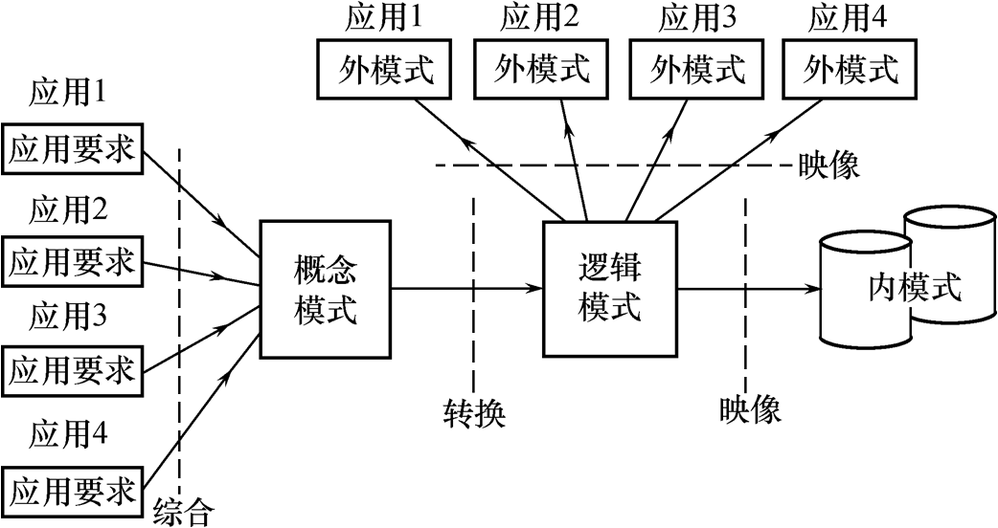
7.1.4
数据库设计过程中的各级模式
物理设计阶段：
根据数据库管理系统特点和处理的需要，进行物理存储安排，建立索引，
形成数据库内模式
概念设计阶段：
形成独立于机器特点，独立于各个数据库管理系统产品的概念模式（E-R图）
需求分析阶段：
综合各个用户的应用需求
逻辑设计阶段：
1. 首先将E-R图转换成具体的数据库产品支持的数据模型，如关系模型，
形成数据库逻辑模式
2. 然后根据用户处理的要求、安全性的考虑，在基本表的基础上再建立
必要的视图（View），形成数据的外模式

Slide 10
§本节回眸
根据用户需求
数据库设计的特点
设计对象是数据
数
据
库
设
计
优化数据库逻辑模式
和物理结构
数据库设计方法
需求分析
概念结构设计
逻辑结构设计
物理结构设计
数据库实施
数据库运行和维护
数据库设计的基本步骤
建立数据库应用系统
数据库设计的基本步骤
满足用户需求
数据库设计过程中的各级模式

Slide 11

§ 知识点检测
试述数据库设计的特点。
【解析】其主要特点是：
（1）能真实、充分地反映现实世界，包括事物和事物之间的联系，能满足用户对数据的处理要求。是对现实世界的一个真实模型。
（2）易于理解，从而可以用它和不熟悉计算机的用户交换意见，用户的积极参与是数据库的设计成功的关键。
（3）易于更改，当应用环境和应用要求改变时，容易对概念模型修改和扩充。
（4）易于向关系、网状、层次等各种数据模型转换。
概念结构的设计策略通常有四种：自顶向下。自底向上。逐步扩张。混合策略。
答案 解析 | 下一题
解析
下一题

Slide 12
§ 知识点检测
2. 什么是数据库的逻辑结构设计？试述其设计步骤。
【解析】数据库的逻辑结构设计就是把概念结构设计阶段设计好的基本E-R图转换为与选用的DBMS产品所支持的数据模型相符合的逻辑结构。 设计步骤为：
（1）将概念结构转换为一般的关系、网状、层次模型；
（2）将转换来的关系、网状、层次模型向特定DBMS支持下的数据模型转换；
（3）对数据模型进行优化。
解析

Slide 13
谢谢观赏

